Slide 2
আজকের ক্লাসে সবাইকে
স্বাগতম

Slide 3
পাঠ পরিচিতি
শ্রেণিঃপ্রাক-প্রাথমিক ( প্লে গ্রুপ)
বিষয়ঃ গণিত
পাঠ শিরোনামঃ সংখ্যা প্রতীক
পাঠ্যাংশঃ ১-৩

Slide 4
উপস্থাপক পরিচিতি
মোঃ শাহাবুদ্দীন
সহকারি শিক্ষক
ইসলামপুর সরকারি প্রাথমিক বিদ্যালয়
সদর ,যশোর।

Slide 5
চলো আমরা সবাই একটা মজার ভিডিও দেখি

Slide 6
আজ আমরা শিখব
সংখ্যা প্রতীক ( ১-৩)

Slide 7
আজকের পাঠ শেষে শিক্ষার্থীরা...
১ থেকে 9পর্যন্ত সংখ্যা প্রতীক চিনতে ও বলতে পারবে।
শিখনফল

Slide 8
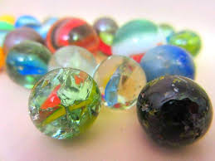
উপকরণ
শ্রেণিকক্ষে প্রয়োজনীয় উপকরণ ব্যবহার করে শিক্ষার্থীদের সংখ্যা প্রতীক চিনতে ও বলতে সহায়তা করব।
উপকরণ হতে পারে সহজলভ্য যেমন বই,তেঁতুলের বিচি,মার্বেল ইত্যাদি।

Slide 9
এসো আমরা ছবি দেখি
ছবিতে কি দেখতে পাচ্ছো?
কয়টি পতাকা?
১ টি
পতাকা

Slide 10
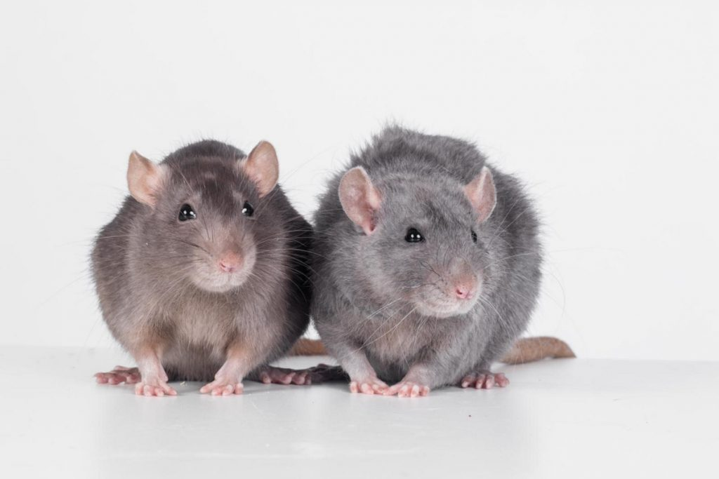
এসো আমরা ছবি দেখি
ছবিতে কি দেখতে পাচ্ছো?
কয়টি ইঁদুর?
২ টি
ইঁদুর

Slide 11
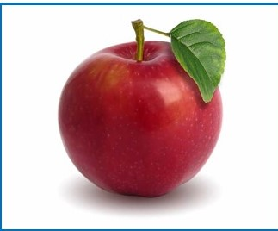
এসো আমরা ছবি দেখি
ছবিতে কি দেখতে পাচ্ছো?
কয়টি আপেল?
৩ টি
আপেল

Slide 12
এসো আমরা সংখ্যা চিনি এবং বলি
৩
১
২

Slide 13
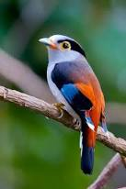
১
এখানে কয়টি পাখি?
১ টি

Slide 14
এবার সংখ্যা প্রতিক ১ লেখা দেখি

Slide 15
সংখ্যা প্রতীক “১” চিনে নিই এবং বলি

Slide 16
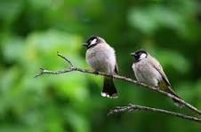
২
এখানে কয়টি পাখি?
২ টি

Slide 17
এবার সংখ্যা প্রতিক ২ লেখা দেখি

Slide 18
সংখ্যা প্রতীক “২” চিনে নিই এবং বলি

Slide 19
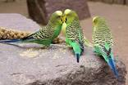
৩
এখানে কয়টি পাখি?
৩ টি

Slide 20
এবার সংখ্যা প্রতিক ৩ লেখা দেখি

Slide 21
সংখ্যা প্রতীক “৩” চিনে নিই এবং বলি

Slide 22
সংখ্যা প্রতীক মুখে মুখে অনুশীলন
১
২
৩

Slide 23
মূল্যায়ন
সংখ্যা গুলোর মধ্যে তিন কোনটি?
১
৩
২

Slide 24
মূল্যায়ন
সংখ্যা গুলোর মধ্যে দুই কোনটি?
৩
১
২

Slide 25
মূল্যায়ন
সংখ্যা গুলোর মধ্যে এক কোনটি?
২
৩
১

Slide 26
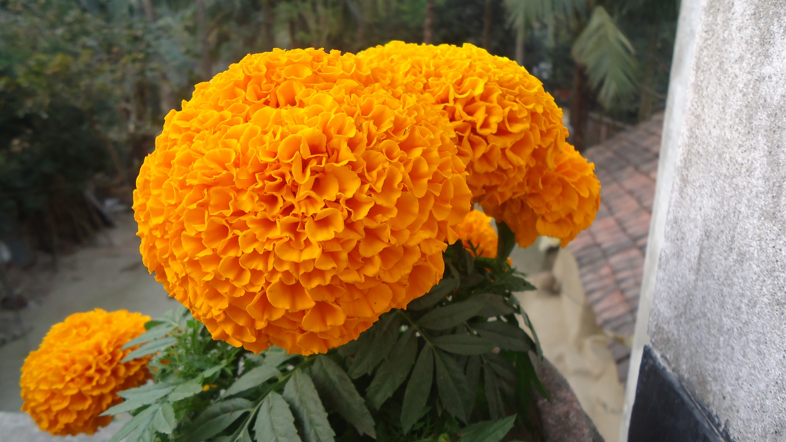
ধন্যবাদ সবাইকে

